Slide 1
３．いじめっ子理解

Slide 2
アンケート（某市中学生サミット 2021年）
小５ 070人
小６ 065人
中１ 147人
中２ 149人
中３ 152人
合計 583人

Slide 3
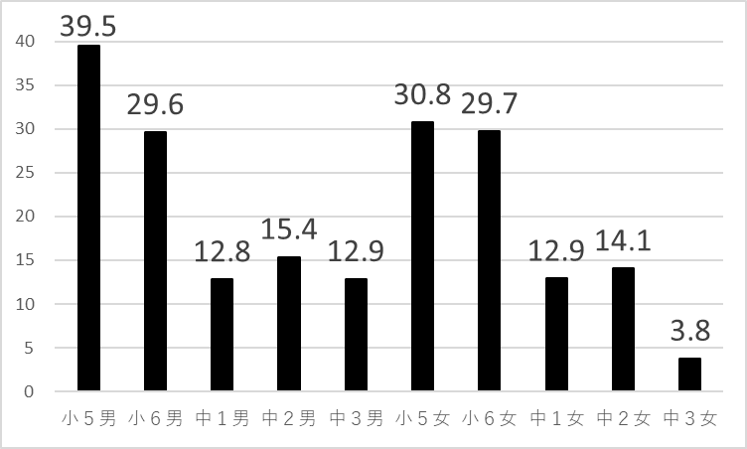
いじめ認知（1年間）％

Slide 4
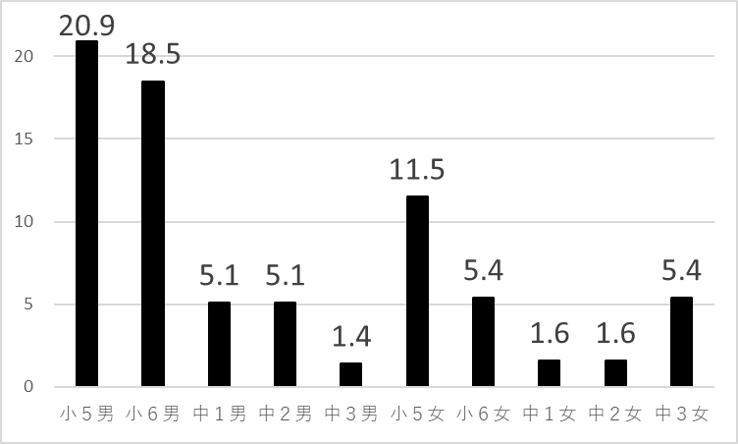
いじめ被害（1年間）％
5.1

Slide 5
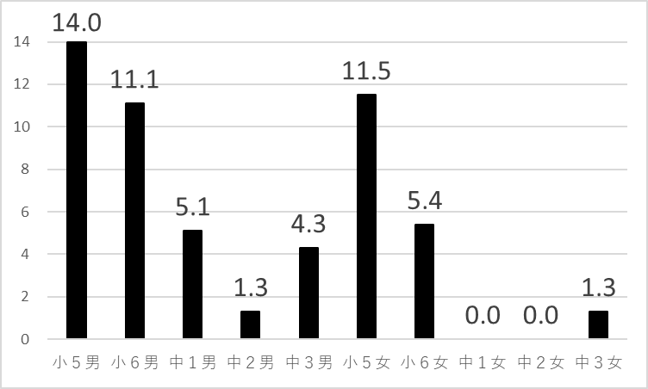
いじめ加害（1年間）％

Slide 6
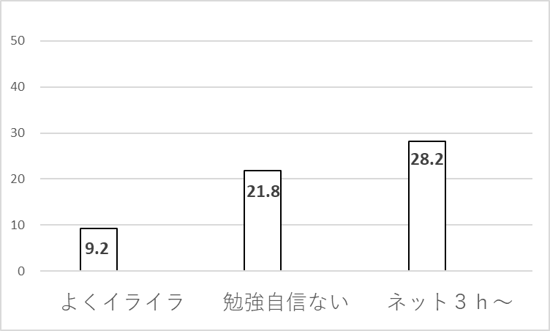
いじめっ子？① ％（中学生）
１年間
加害無
よくイライラする
勉強に自信ない
ネット３時間～

Slide 7
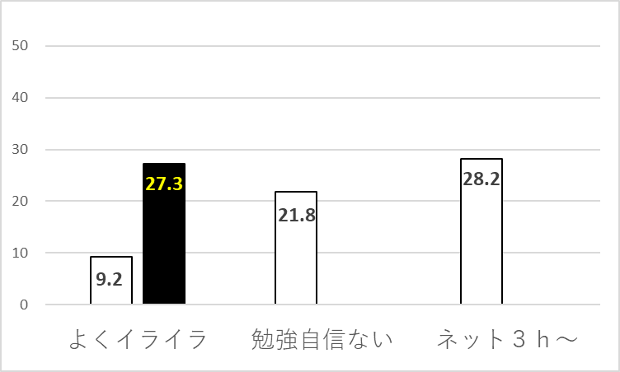
いじめっ子？① ％（中学生）
１年間
加害有
１年間
加害無
よくイライラする
勉強に自信ない
ネット３時間～

Slide 8
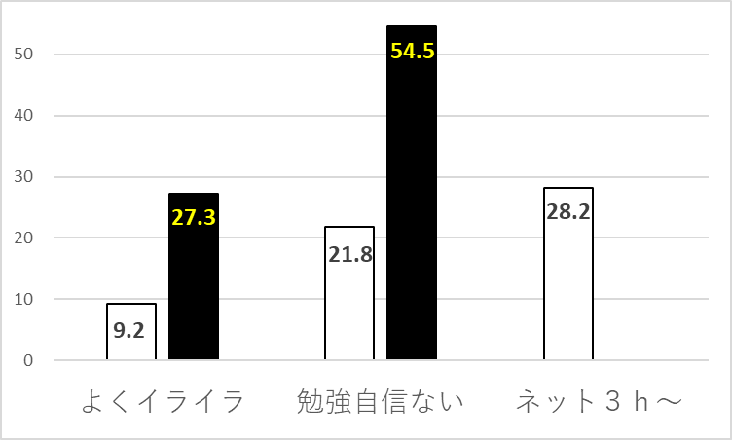
いじめっ子？① ％（中学生）
１年間
加害有
１年間
加害無
よくイライラする
勉強に自信ない
ネット３時間～

Slide 9
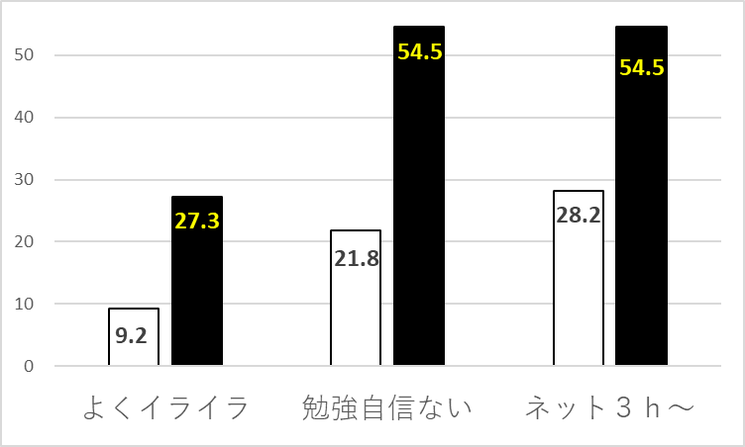
いじめっ子？① ％（中学生）
１年間
加害有
１年間
加害無
よくイライラする
勉強に自信ない
ネット３時間～

Slide 10
いじめっ子？① ％（中学生）
１年間
加害有
１年間
加害無
よくイライラする
勉強に自信ない
ネット３時間～

Slide 11
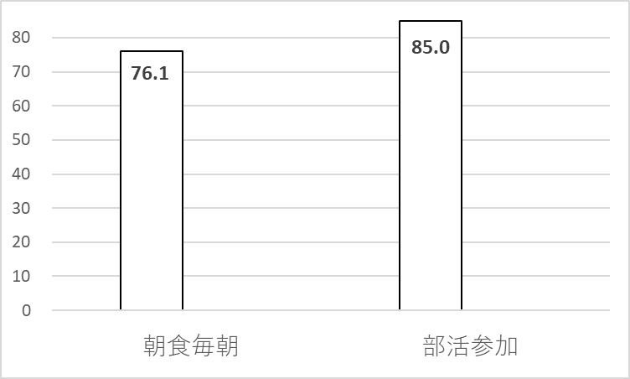
いじめっ子？② ％（中学生）
１年間
加害無
朝食を必ず食べる
部活動に必ず参加

Slide 12
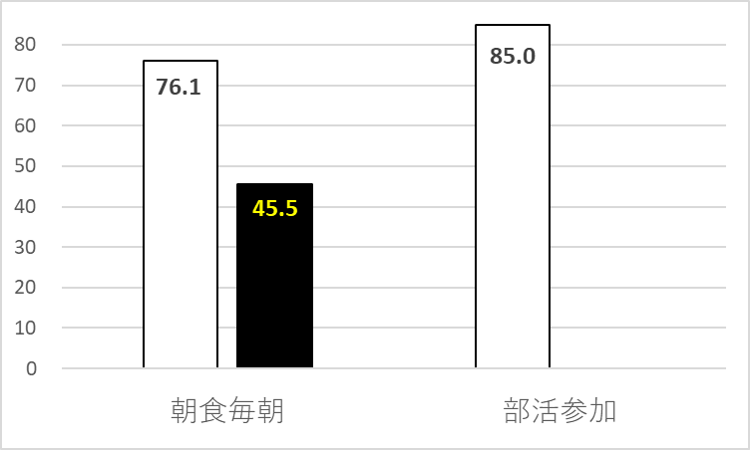
いじめっ子？② ％（中学生）
１年間
加害無
１年間
加害有
朝食を必ず食べる
部活動に必ず参加

Slide 13
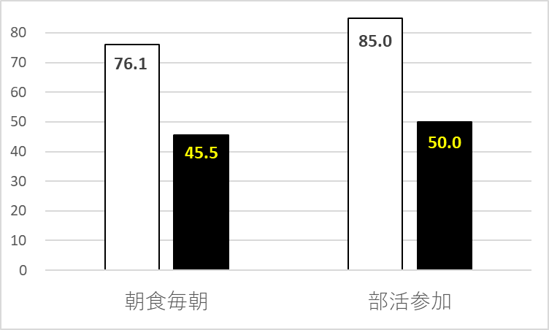
いじめっ子？② ％（中学生）
１年間
加害無
１年間
加害有
朝食を必ず食べる
部活動に必ず参加

Slide 14
いじめっ子？② ％（中学生）
１年間
加害無
１年間
加害有
朝食を必ず食べる
部活動に必ず参加

Slide 15
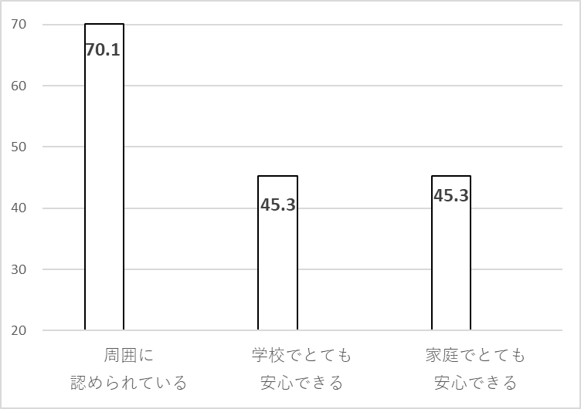
いじめっ子？③ ％（中学生）
１年間
加害無
周囲に
認められている
学校でとても
安心できる
家庭でとても
安心できる

Slide 16
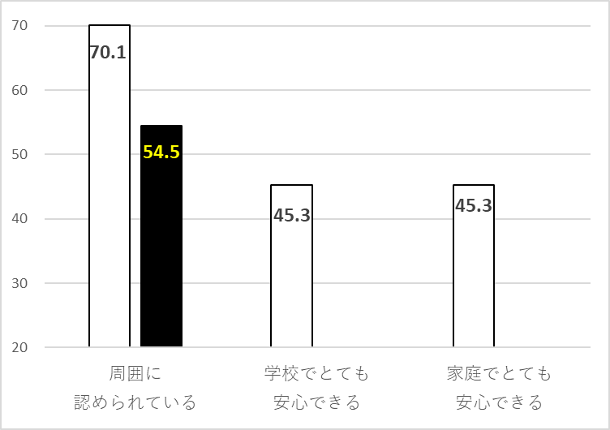
いじめっ子？③ ％（中学生）
１年間
加害無
１年間
加害有
周囲に
認められている
学校でとても
安心できる
家庭でとても
安心できる

Slide 17
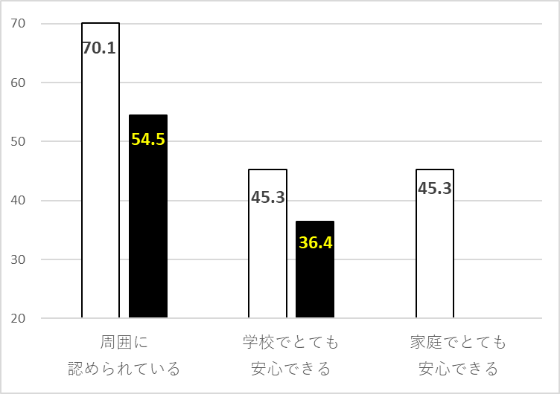
いじめっ子？③ ％（中学生）
１年間
加害無
１年間
加害有
周囲に
認められている
学校でとても
安心できる
家庭でとても
安心できる

Slide 18
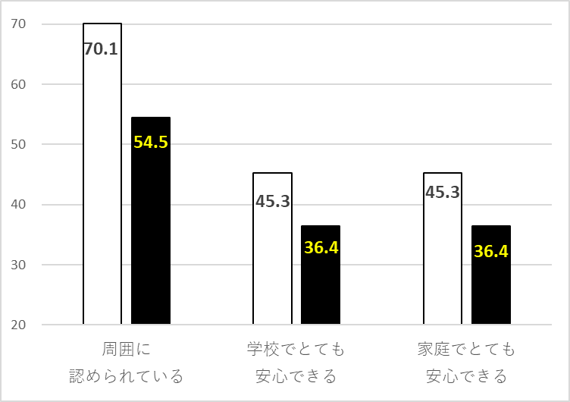
いじめっ子？③ ％（中学生）
１年間
加害無
１年間
加害有
周囲に
認められている
学校でとても
安心できる
家庭でとても
安心できる

Slide 19
いじめっ子？③ ％（中学生）
１年間
加害無
１年間
加害有
周囲に
認められている
学校でとても
安心できる
家庭でとても
安心できる

Slide 20
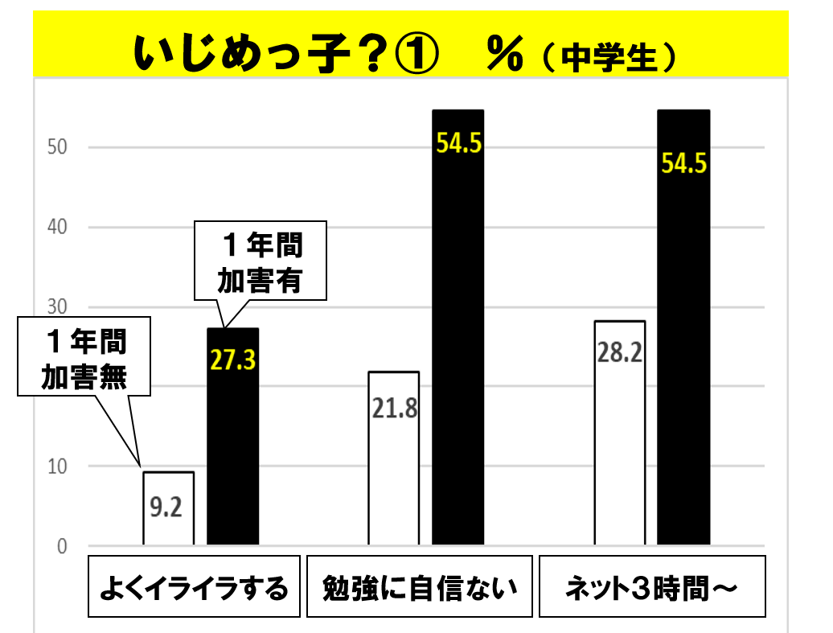
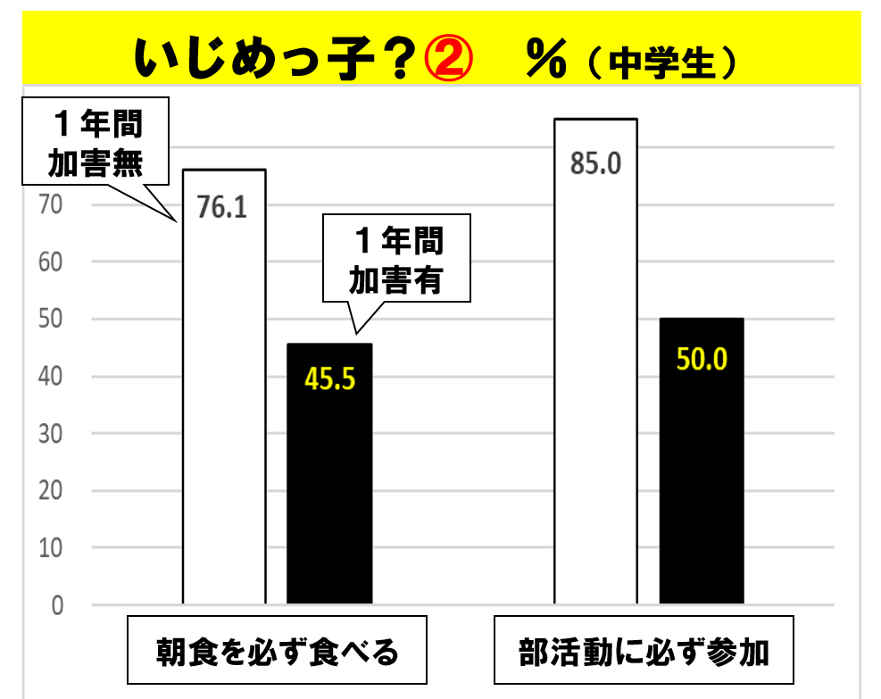
子供たちに何が？
話し合い
（１分）

